Slide 1


Професійний розвиток фахівця соціальної сфери
Лекція 10.
Персональний бренд сучасного фахівця соціальної сфери.
Розробник курсу: к.соц.н.,
доцент кафедри соціології
Пилипенко Яна Сергіївна

Slide 2
Поняття персонального бренду
Персональний бренд – це сформований образ людини в суспільстві, який впливає на її сприйняття, довіру та можливості у професійній діяльності.
Це поєднання особистих якостей, експертності, репутації та комунікаційної стратегії.
Ключові складові персонального бренду:
Компетентність – професійні знання та навички.
Унікальність – те, що відрізняє людину від інших у сфері.
Репутація – як її сприймає оточення.
Комунікація – як людина взаємодіє з аудиторією.
Візуальний стиль – оформлення соцмереж, публічні виступи, манера поведінки.

Slide 3
Специфіка персонального бренду соціального працівника
Високий рівень довіри
Соціальний працівник має будувати образ людини, яка дотримується етичних норм і працює в інтересах суспільства.
Репутація – ключовий фактор впливу.
Комунікація та емоційний інтелект
Уміння взаємодіяти з різними категоріями людей.
Важливо показувати емпатію, толерантність, відкритість.
Публічність та соціальні мережі
Соціальний працівник може використовувати соцмережі для просвітництва, підвищення обізнаності про соціальні проблеми.
Контент має бути інформативним, корисним, викликати довіру.
Експертність та освіта
Важливо показувати професійні знання через статті, публічні виступи, участь у конференціях.
Наявність сертифікатів, освітніх програм підвищує довіру до спеціаліста.
Соціальна відповідальність
Бренд соціального працівника має бути некомерційним, а орієнтованим на допомогу людям.
Важливо демонструвати участь у благодійних проєктах, ініціативах.

Slide 4
Основні складові персонального бренду соціального працівника
Репутація та довіра
Чесність, етичність, відповідальність у взаємодії з клієнтами та суспільством.
Відкритість і прозорість у професійній діяльності.
Професійна компетентність
Високий рівень знань у сфері соціальної роботи.
Постійний розвиток, навчання, участь у професійних заходах.
Комунікація та взаємодія
Вміння ефективно спілкуватися з різними групами людей.
Активна присутність у соціальних мережах, публікації, статті, виступи.

Slide 5
Основні складові персонального бренду соціального працівника
Емоційний інтелект та емпатія
Здатність розуміти та підтримувати людей у складних ситуаціях.
Вміння контролювати власні емоції та не вигорати професійно.
Публічність та соціальна активність
Участь у громадських ініціативах, благодійних проєктах.
Створення і підтримка соціальних ініціатив, просвітницька діяльність.
Цінності та місія
Чітке усвідомлення своєї ролі та внеску у розвиток суспільства.
Відповідність особистих дій професійним та етичним стандартам.
Візуальний та інформаційний стиль
Єдиний стиль комунікації, який підкреслює професіоналізм та відкритість.
Використання соцмереж, блогів, відеоформатів для розповсюдження корисної інформації.

Slide 6
1. Самоаналіз
Визначення своїх сильних сторін та компетенцій.
Аналіз власних цінностей та професійних цілей.
2. Постановка мети
Визначення бажаного іміджу в професійному середовищі.
Якою ви хочете, щоб вас бачили клієнти та колеги?
3. Планування
Створення стратегії просування бренду.
Вибір каналів комунікації: соцмережі, публікації, виступи.
4. Реалізація
Побудова професійного портфоліо.
Участь у професійних заходах (конференції, форуми).
Регулярне оновлення контенту про свою діяльність.
3.5. Підтримка бренду
Постійний розвиток компетенцій.
Взаємодія з професійною спільнотою.
Робота з відгуками та рекомендаціями.
Етапи створення персонального бренду

Slide 7

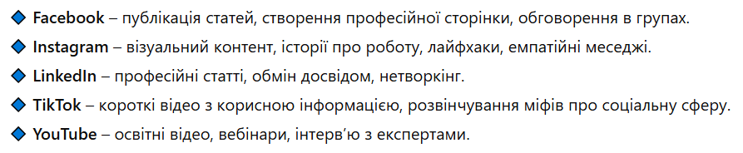
Інструменти та методи розвитку персонального бренду
Соціальні мережі
Соціальні мережі дозволяють соціальному працівнику:
Розширити аудиторію та популяризувати свою діяльність.
Підвищити довіру до себе як до експерта.
Ділитися корисним контентом та соціальними ініціативами.
Взаємодіяти з громадою та колегами.

Slide 8

✅ Створення якісного контенту
Статті, відео, дописи про соціальні проблеми та шляхи їх вирішення.
Кейси з практики, реальні історії успіху.
✅ Побудова довіри
Відкритість, чесність, етичність у контенті.
Взаємодія з підписниками (відповіді на коментарі, обговорення).
✅ Просування через співпрацю
Колаборації з іншими фахівцями, організаціями.
Участь у вебінарах, прямих ефірах.
✅ Гейміфікація та інтерактивність
Опитування, конкурси, челенджі.
Запуск рубрик, де аудиторія може брати участь.
✅ Персональний стиль комунікації
Єдина візуальна концепція, зрозумілий і доступний стиль подачі матеріалу.
Використання унікального хештегу або слогану.
Методи розвитку персонального бренду через соцмережі

Slide 9


Професійні події
Участь у професійних заходах допомагає соціальному працівнику:
Підвищити свій статус експерта у сфері.
Розширити коло контактів (нетворкінг).
Популяризувати свою діяльність серед колег і громадськості.
Обмінюватися досвідом та отримувати нові знання.

Slide 10

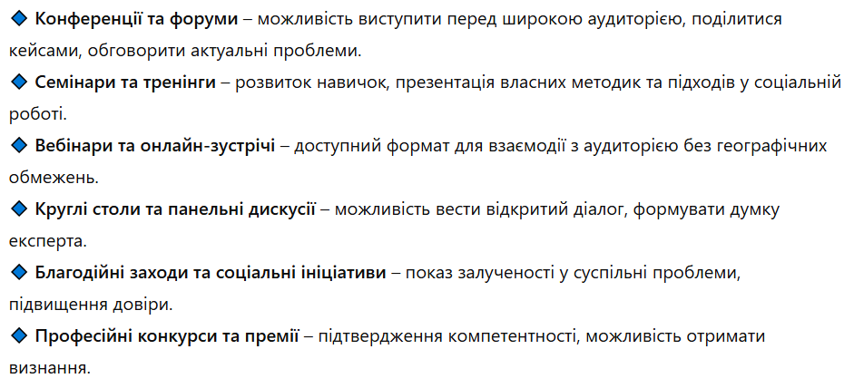
Професійні події

Slide 11

✅ Активна участь та виступи
Виступати спікером або модератором, ділитися власним досвідом.
Публікувати тези та матеріали після виступів.
✅ Нетворкінг
Спілкуватися з колегами, налагоджувати контакти з партнерами та організаціями.
Використовувати події для знайомства з потенційними роботодавцями чи грантодавцями.
✅ Висвітлення подій у соцмережах
Робити публікації, фото, відео з подій.
Ділитися ключовими ідеями та висновками.
✅ Організація власних заходів
Проводити тренінги, майстер-класи, воркшопи.
Запрошувати експертів та створювати професійні дискусійні платформи.
✅ Публікації та статті за підсумками подій
Описувати ключові моменти заходу у блогах, на сторінках в соцмережах.
Аналізувати отримані знання та ділитися практичними висновками.
Методи розвитку персонального бренду через професійні події

Slide 12
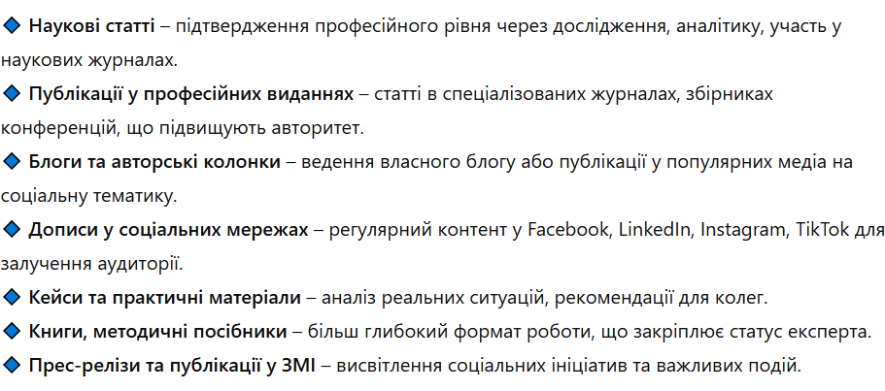

Публікації дозволяють соціальному працівнику:
Підтвердити свою експертність у сфері.
Поділитися корисною інформацією з колегами та громадськістю.
Підвищити довіру та впізнаваність серед аудиторії.
Впливати на суспільну думку та формувати професійну дискусію.
Публікації

Slide 13

✅ Регулярність та послідовність
Публікувати матеріали на постійній основі.
Дотримуватися єдиного стилю та тематики.
✅ Адаптація контенту під різні аудиторії
Використовувати офіційний стиль для наукових видань.
Писати доступною мовою для соцмереж та блогів.
✅ Використання мультимедійного контенту
Додавати зображення, інфографіку, відео для підвищення зацікавленості.
Використовувати інтерактивні формати (опитування, коментарі, обговорення).
✅ Співпраця з іншими експертами
Публікувати спільні статті, брати інтерв’ю у спеціалістів.
Обмінюватися посиланнями на матеріали.
Методи розвитку персонального бренду через публікації

Slide 14

Мережування
Мережування (нетворкінг) – це процес встановлення та підтримки корисних професійних зв’язків.
Для соціального працівника воно є ключовим елементом розвитку персонального бренду, оскільки дозволяє:
Розширити коло професійних контактів.
Знайти нові можливості для співпраці та кар’єрного зростання.
Підвищити довіру до себе як експерта.
Обмінюватися досвідом, знаннями, ресурсами.
Отримувати підтримку від професійної спільноти.

Slide 15
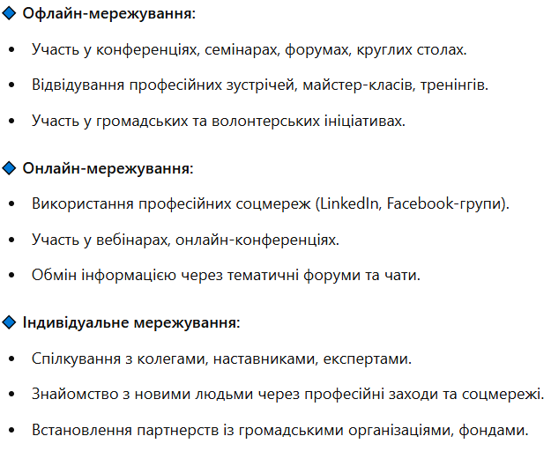

Мережування

Slide 16


Фідбек
Фідбек (зворотний зв’язок) допомагає соціальному працівник:
Розуміти, як його діяльність сприймається аудиторією.
Визначати свої сильні сторони та зони для розвитку.
Будувати довіру та відкритість у професійному середовищі.
Підтримувати ефективну комунікацію з клієнтами, колегами.

Slide 17



Фідбек
🔹 Внутрішній фідбек – саморефлексія, аналіз власних досягнень і помилок.
🔹 Фідбек від колег – отримання оцінки професійної діяльності від співробітників, керівництва.
🔹 Фідбек від клієнтів та громади – оцінка ефективності роботи з бенефіціарами, враження від взаємодії.
🔹 Фідбек через соціальні мережі – коментарі, відгуки, реакції аудиторії на контент.
🔹 Формальний фідбек – анкети, опитування, оцінка ефективності проєктів.
🔹 Неформальний фідбек – особисті розмови, повідомлення, спілкування на заходах.

Slide 18

Портрет персонального бренду соціального працівника
1. Ім'я та професійний статус
🔹 Ім'я: Олена Іваненко
🔹 Посада: Соціальний працівник, експерт у сфері роботи з молоддю та сім'ями, тренер з розвитку соціальних навичок
2. Ключові цінності та місія
✅ Допомагати людям у складних життєвих обставинах
✅ Підвищувати соціальну свідомість через освіту та просвітництво
✅ Розвивати партнерства між державними, громадськими та міжнародними організаціями
✅ Створювати безпечне середовище для соціально незахищених категорій

Slide 19

Портрет персонального бренду соціального працівника
3. Унікальні компетенції та експертність
🔹 Досвід роботи 10+ років у сфері соціальної роботи
🔹 Організація освітніх та благодійних проєктів
🔹 Впровадження програм соціальної адаптації для молоді
🔹 Публічні виступи, ведення тренінгів та консультацій
🔹 Автор статей, блогів та методичних посібників
4. Візуальний стиль та комунікація
📌 Соціальні мережі: активне ведення Facebook, LinkedIn, YouTube
📌 Контент: статті, відео, історії успіху, експертні коментарі
📌 Тон комунікації: професійний, відкритий, дружній
📌 Дизайн: світлі, теплі кольори, мінімалістичні візуальні матеріали

Slide 20

Портрет персонального бренду соціального працівника
5. Основні досягнення
🏆 Переможець конкурсу «Соціальний працівник року»
🏆 Співпраця з міжнародними організаціями
🏆 Автор освітнього курсу для соціальних працівників
🏆 Запуск онлайн-платформи підтримки сімей у кризових ситуаціях
6. Канали просування та розвиток бренду
🔹 Виступи на конференціях, форумах
🔹 Публікації у ЗМІ та професійних виданнях
🔹 Участь у телевізійних та радіоефірах
🔹 Ведення особистого блогу та подкасту
🔹 Колаборації з лідерами думок у соціальній сфері

Slide 21




ДЯКУЮ ЗА УВАГУ!
@fsu_znu

